Slide 1
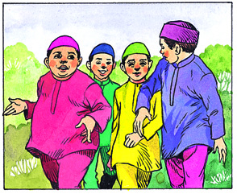
AKHLAQ 5
LEÇON 8
CONDUITE À TENIR EN PUBLIC
Réalisé par une Kaniz-e-Fatéma
Approuvé par Moulla Nissar

Slide 2
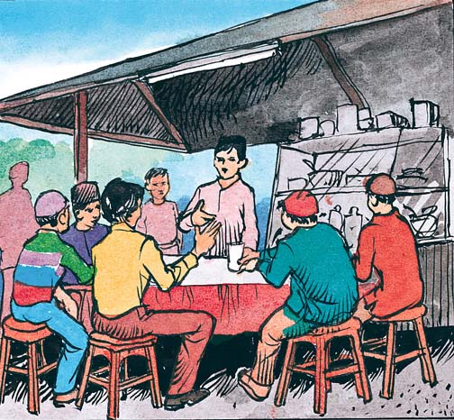
Voici la manière dont il faut vous conduire devant les autres, en particulier lorsque vous êtes en groupe ou lors des rassemblements.

Slide 3
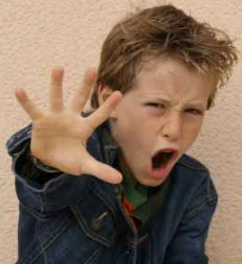
Lorsque vous êtes en compagnie des autres, vous ne devez jamais vous comporter mal, car vous allez laisser une impression de vous qui ne sera pas bonne.

Slide 4
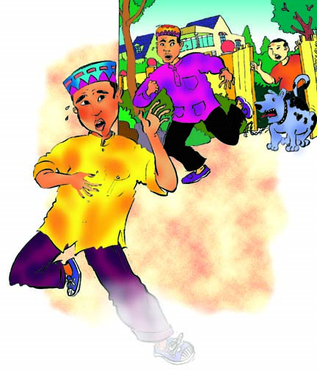
En Laissant une mauvaise impression de vous aux gens, ces derniers ne vous respecteront pas.

Slide 5
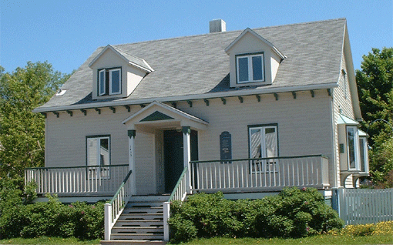
Il ne faut pas se comporter mal à la maison,

Slide 6
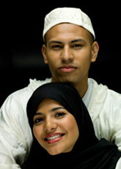
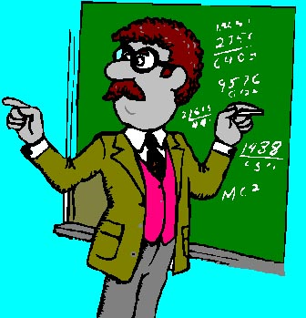
mais il est aussi mauvais de se comporter mal devant les autres, car non seulement vous vous déshonorez vous-mêmes, mais vous déshonorez aussi vos parents et professeurs.

Slide 7
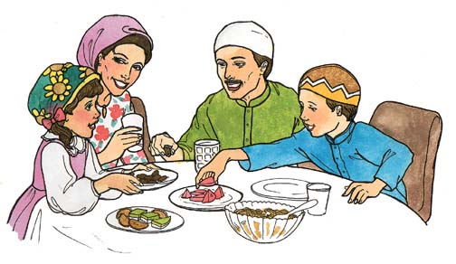
La manière dont vous vous comportez avec les autres dévoile beaucoup de choses sur votre personnalité. En partageant ce que vous mangez, vous montrez que vous n’êtes pas égoïstes ;

Slide 8
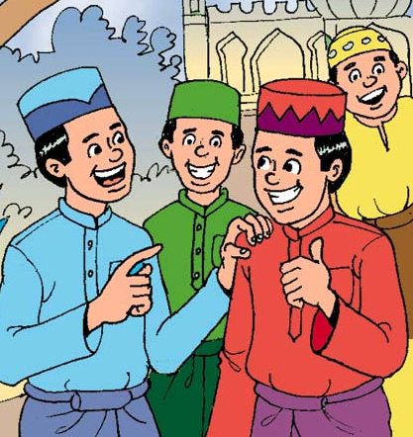
si vous parlez et rigolez avec les autres, vous montrez que vous n’êtes pas orgueilleux.

